Slide 1
ასო-ბგერა „თ“
ქალაქ თბილისის 186-ე საჯარო სკოლა
რიტა შუბითიძე

Slide 2
https://www.youtube.com/watch?v=K6eezuMsvc8&ab_channel=mariamkalandarishvili გავხსნათ მოცემული ლინკი.

Slide 3
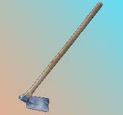
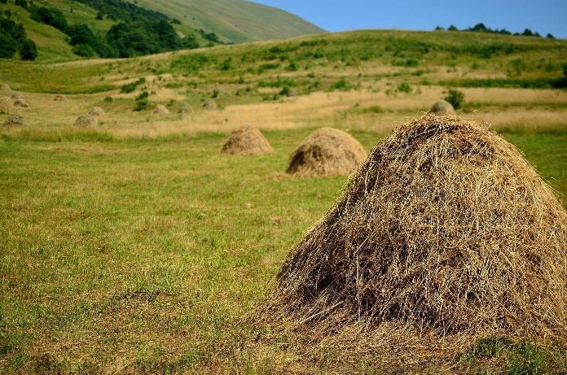
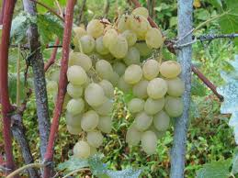
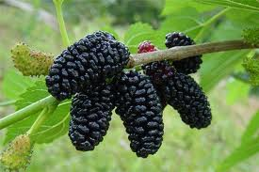
თ

Slide 4
წავიკითხოთ სიტყვები და წინადადებები
აი თითა
ათი
ია
თათი
აი ია
ათი თითი
თითი

Slide 5
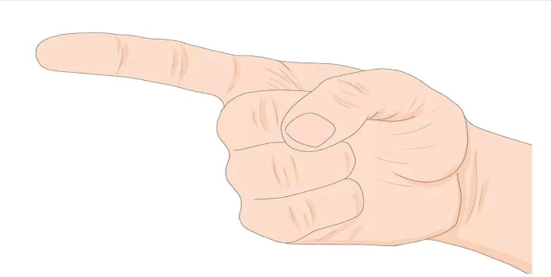
თითი
თი თი
თ ი თ ი
თ
ა-თი. თი-თა. თა-თი. თი-თი.
აი ია. აი თითი. აი თათი. აი თითა.
ათი ია. ათი თათი. ათი თითი.

Slide 6
თ
ი
ა
თა
ით
აი
თით
ია
ათ

Slide 7
ათი თითი

Slide 8
აი
ათი
თითი
თათი
თითა

Slide 9
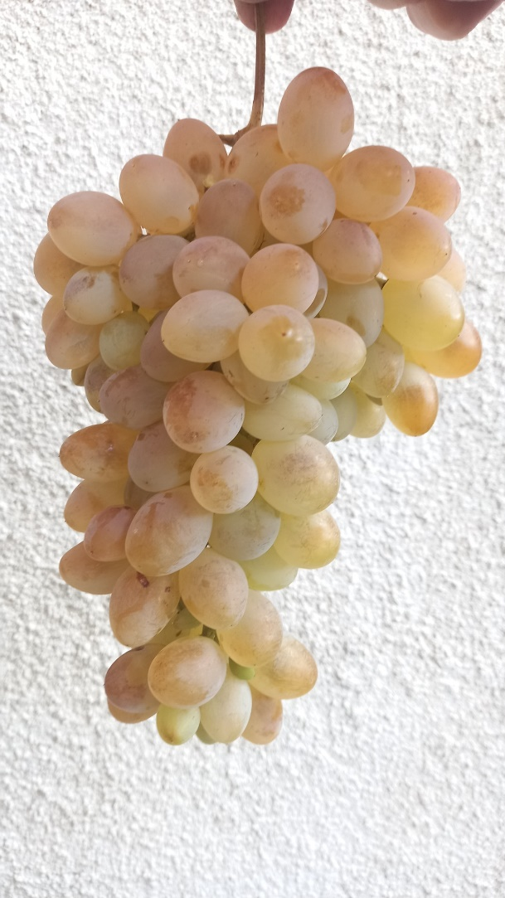
ვისწავლოთ ლექსი
თითა
თითა ყურძენს ჰქვია,
არის ქარვისფერი,
შაქარივით ტკბილი
და თითივით გრძელი.

Slide 10
ანდაზები და ენის გასატეხები
თხა თხაზე ნაკლები მგელმა შეჭამაო;
თაგვმა თხარა თხარაო, კატა გამოთხარაო.
თეთრი თრითინა თეთრ თრთვილზე თრთოდა;

Slide 11
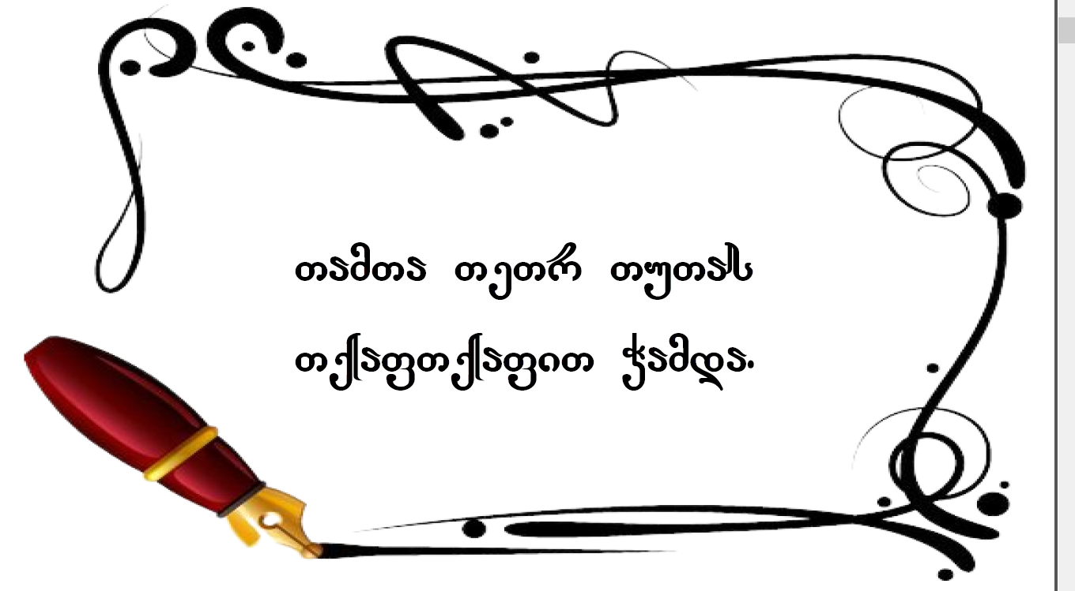
ენის გასატეხი

Slide 12
მოვუსმინოთ სიმღერას „თუ, თუ, თუ“
https://www.youtube.com/watch?v=C5b4xhLco-U&ab_channel=NatKh

Slide 13
მომავალ შეხვედრამდე

